Slide 1
Capítulo 4

Slide 2

Período composto por coordenação
Um período pode apresentar uma ou mais orações. Chama-se período simples aquele que tem apenas uma oração e período composto aquele formado por duas ou mais orações.
No período composto analisado, as orações são sintaticamente independentes. Elas podem se combinar para formar grupos oracionais que ajudam a desenvolver uma ideia com um sentido mais preciso.

Slide 3
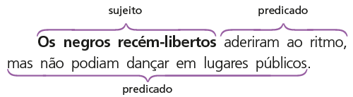
Período composto por coordenação
Se a intenção fosse acrescentar mais uma informação que se opusesse à primeira, o período poderia ser construído assim:
Observe que as duas orações estão completas. No entanto, a segunda traz uma ideia de oposição em relação à primeira, ampliando o sentido do período.

Slide 4
O período formado por orações completas, sintaticamente independentes, é chamado período composto por coordenação.
Períodos compostos por coordenação e por subordinação
É importante perceber que, nos períodos compostos por coordenação, as orações estão hierarquicamente na mesma posição umas em relação às outras.
Ao passo que, nos períodos compostos por subordinação, as orações se submetem a uma oração principal, estabelecendo com ela uma relação de dependência.

Slide 5

Polissemia
A possibilidade de as palavras ganharem sentidos diferentes é um recurso importante de economia para as línguas, pois permite multiplicar os sentidos a partir de um mesmo termo. Essa propriedade da língua é chamada de polissemia.
Embora seja a mesma palavra, quadrado em cada texto tem um sentido diferente.

Slide 6
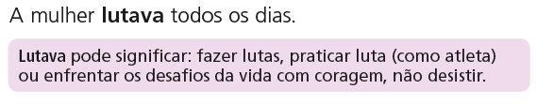
Ambiguidade e polissemia
Na literatura, a polissemia é um recurso importante para criar variadas possibilidades de interpretação. A palavra berço, por exemplo, pode ter diferentes referentes, isto é, ideias a que ela se refere: cama, origem, nascimento, importância.
Essa possibilidade de um mesmo termo, uma mesma expressão ter mais de um sentido é chamada de ambiguidade.

Slide 7

Ambiguidade
A ambiguidade pode ser um recurso de estilo, em que frases ambíguas são construídas com a intenção de multiplicar os sentidos, ou pode ser um erro que deve ser evitado, como nestes exemplos:

Slide 8
Consulta ao dicionário
  Entrada: é o vocábulo que será explicado. Essa entrada pode ser separada em sílabas ou não, é
Um verbete é apresentado da seguinte forma:
  Entrada: é o vocábulo que será explicado. Essa entrada pode ser separada em sílabas ou não, é seguida de abreviações que trazem informações gramaticais, da área do conhecimento e dos níveis de linguagem (formal, informal, gíria etc.).
  Significados: podem ser numerados na própria definição.

Slide 9
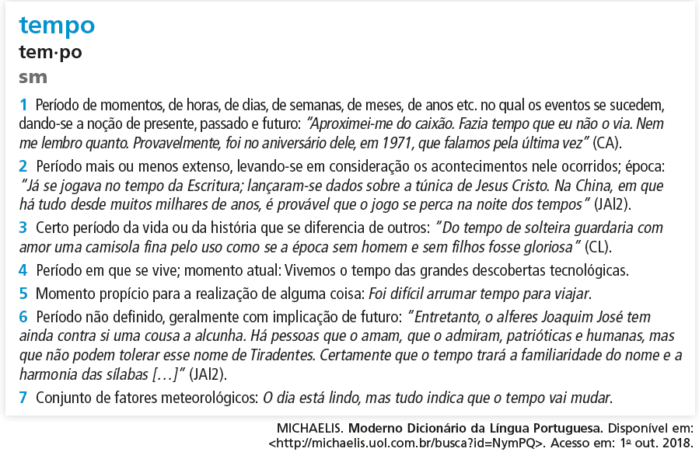
Consulta ao dicionário

Slide 10
Consulta ao dicionário
Nos dicionários, as entradas são apresentadas sem nenhuma flexão, aparecendo na forma singular, masculina e, no caso de verbos, no infinitivo. Alguns dos objetivos de realizar uma consulta ao dicionário são:
  Conhecer o sentido de uma palavra desconhecida, o que pode nos ajudar na ampliação do vocabulário.
  Confirmar como é a escrita padrão da palavra, conhecendo a grafia dela.
  Aprender sobre as classificações gramaticais de uma palavra.
Uma entrada de verbete também pode informar a pronúncia da palavra, as formas de flexão da palavra, a classe gramatical, o antônimo, a conjugação do verbo, os níveis de linguagem. Por isso, consultar um dicionário não deve se resumir a procurar um significado ou a grafia de uma palavra.

Slide 11
Uso de há cerca de, a cerca de e acerca de
“Há cerca de 100 anos as pessoas não falavam acerca de
músicas que eram produzidas a cerca de 100 km de seus bairros.”
O sentido deste período só pode ser construído pelo conhecimento dos significados das expressões usadas. Veja:
  Há cerca de: dá ideia de tempo passado, há tempo, sendo o tempo indefinido.
  Acerca de: sobre, assunto.
  A cerca de ou cerca de: perto de, próximo de, mais ou menos.

Slide 12
Texto jornalístico
Um texto jornalístico se caracteriza por informar fatos que acontecem no mundo por meio das explicações de como ocorreram os fatos ou por quê.
Há, entretanto, nos dias atuais, uma tendência a valorizar ”o que aconteceu”, pois atende mais às necessidades do mercado, transformando a informação em mercadoria que dá lucros.

Slide 13
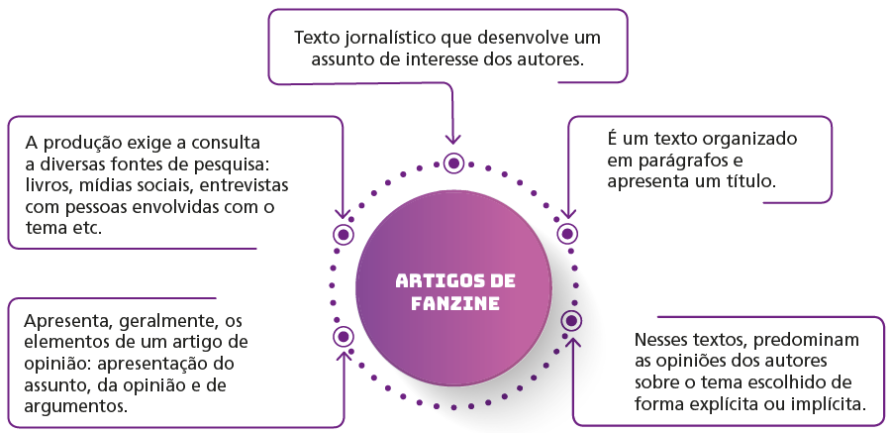
Artigos de fanzine

